Slide 1
ΦΥΣΙΚΟΘΕΡΑΠΕΙΑ
Γ ΕΠΑΛ
ΕΚΠΑΙΔΕΥΤΙΚΟΣ: ΜΑΡΙΑ ΜΟΥΖΑΚΗ, Msc physiotherapist
ΣΧ. ΈΤΟΣ 2024-25

Slide 2
ΚΕΦΑΛΑΙΟ 1: ΙΣΟΡΡΟΠΙΑ

Slide 3
ΟΡΙΣΜΟΙ
ΒΑΡΥΤΗΤΑ: κάθε σώμα του σύμπαντος έλκει οποιοδήποτε άλλο σώμα με μια ελκτική δύναμη, σαν αυτή της βαρύτητας.
ΒΑΡΟΣ ΣΩΜΑΤΟΣ: η δύναμη με την οποία η γη έλκει ένα σώμα.
ΚΕΝΤΡΟ ΒΑΡΟΥΣ ΣΩΜΑΤΟΣ: θεωρείται το σημείο εκείνο που γίνεται η συγκέντρωση της μάζας του.
ΓΡΑΜΜΗ ΒΑΡΥΤΗΤΑΣ: η κατακόρυφη γραμμή που περνάει από το κέντρο βάρους σώματος.

Slide 4
ΣΧΕΣΗ Κ.Β /ΓΡΑΜΜΗ ΒΑΡΥΤΗΤΑΣ: για να επιτευχθεί η ισορροπία σε ένα σώμα πρέπει η γραμμή βαρύτητας να περνάει από το Κ.Β του σώματος.
ΒΑΣΗ ΣΤΗΡΙΞΗΣ: το εμβαδόν που περιλαμβάνεται ανάμεσα στα μέλη που στηρίζεται το άτομο.

Slide 5
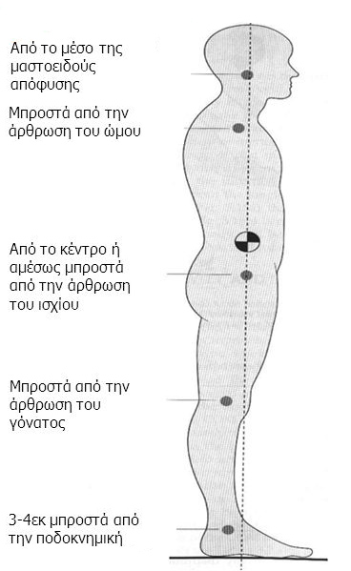
Η ΓΡΑΜΜΗ ΒΑΡΥΤΗΤΑΣ ΣΕ ΙΔΕΩΔΗ ΦΥΣΙΟΛΟΓΙΚΗ ΣΤΑΣΗ
Το άτομο για να διατηρήσει αυτή τη φυσιολογική θέση καταναλώνει την ελάχιστη μυϊκή ενέργεια.
Όμως κάθε φορά που κινεί ένα μέλος του καταβάλλει μεγαλύτερη προσπάθεια για να διατηρηθεί στην όρθια θέση.
Οι μύες και οι σύνδεσμοι έχουν ζωτικής σημασίας ρόλο στην ισορροπία.

Slide 6
ΓΙΑΤΙ ΠΡΕΠΕΙ ΝΑ ΛΑΜΒΑΝΕΤΑΙ ΥΠΟΨΗ Η ΣΧΕΣΗ ΤΗΣ Γ.Β. ΜΕ ΤΗ Β.Σ. ΣΤΗ ΦΘ?
Αρχικά αξιολογείται σε όλες τις φάσεις της αποκατάστασης.
Κάθε φορά που η γραμμή βαρύτητας περνά από τη βάση στήριξης έχουμε, ευσταθή ισορροπία.
Ενώ όταν η γραμμή βαρύτητας πέφτει έξω από τη βάση στήριξης, έχουμε ασταθή ισορροπία.

Slide 7
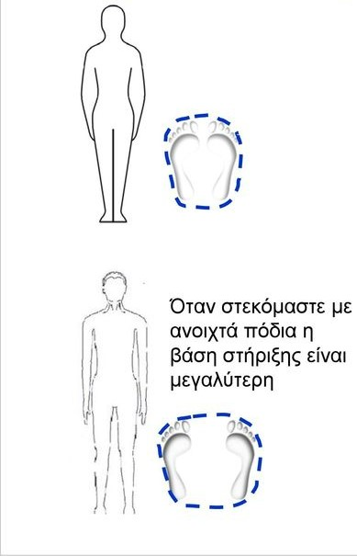
ΕΥΡΟΣ ΒΑΣΗΣ ΣΤΗΡΙΞΗΣ
Όσο μεγαλύτερη βάση στήριξης τόσο καλύτερη ισορροπία.

Slide 8
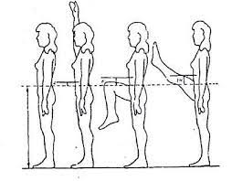
ΤΙ ΣΥΜΒΑΙΝΕΙ ΣΤΙΣ ΠΑΡΑΚΑΤΩ ΚΑΤΑΣΤΑΣΕΙΣ?

Slide 9
Μιλάμε για ασταθείς καταστάσεις όταν το άτομο θα πρέπει να στηρίζεται στο ένα πόδι, όταν πατάει στα δάκτυλα των ποδιών ή στις φτέρνες του.
‘Οσο χαμηλότερα είναι το Κ.Β. τόσο καλύτερη η ισορροπία του ατόμου.
Το Κ.Β. αλλάζει με τη σωματική διάπλαση. Μεταφέρεται μπροστά από τον Ο2 στις εγκύους και στους παχύσαρκους, στις κυρίες που φοράνε ψηλά τακούνια το Κ.Β μεταφέρεται ψηλότερα από τον Ο2.

Slide 10
Κάθε τμήμα του σώματος έχει το δικό του Κ.Β, για να διατηρηθεί χωρίς ιδιαίτερη μυϊκή προσπάθεια η σωστή όρθια στάση θα πρέπει το Κ.Β όλων των επιμέρους τμημάτων του σώματος να βρίσκεται στην ίδια ευθεία νοητή γραμμή και να πέφτει μέσα στη βάση στήριξης.
Εάν η παραπάνω συνθήκη διαταραχθεί θα πρέπει να καταβληθεί πρόσθετη μυϊκή προσπάθεια.

Slide 11
ΦΘ ΚΑΙ ΒΑΣΗ ΣΤΗΡΙΞΗΣ
!Κατά τη θεραπεία ασθενούς δίνεται ιδιαίτερη προσοχή ώστε όλες οι ασκήσεις να γίνονται ώστε η γραμμή βαρύτητας να μη φεύγει από τη βάση στήριξης. Γιατί????

Slide 12
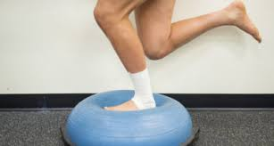

Slide 13
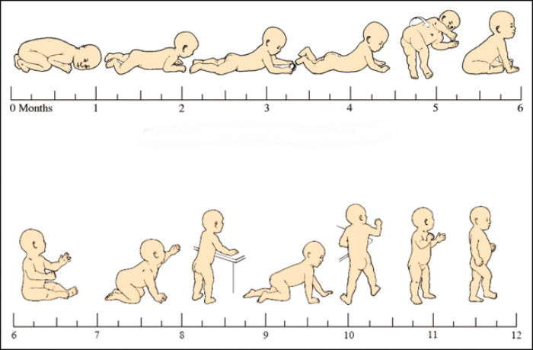
ΚΙΝΗΤΙΚΗ ΑΝΑΠΤΥΞΗ ΜΩΡΟΥ- Β.Σ

Slide 14
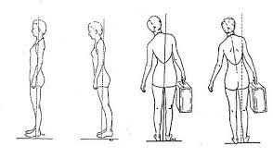
ΚΑΘΗΜΕΡΙΝΟΤΗΤΑ – Γ.Β & Β.Σ
Κατά τη βάδιση σε ανηφόρα, το άτομο πρέπει να γείρει το σώμα του εμπρός.
Ενώ για να κατέβει ένα κατηφορικό δρόμο γέρνει το σώμα του προς τα πίσω, και στις 2 περιπτώσεις προσπαθεί να περάσει τη γραμμή βαρύτητας από τη βάση στήριξης.
Για να κρατήσει μια τσάντα ή ένα αντικείμενο στο δεξί του χέρι θα πρέπει να γείρει το σώμα του προς τα αριστερά μετακινώντας ώστε το Κ.Β να περνά ανάμεσα από τη βάση στήριξης.

Slide 15
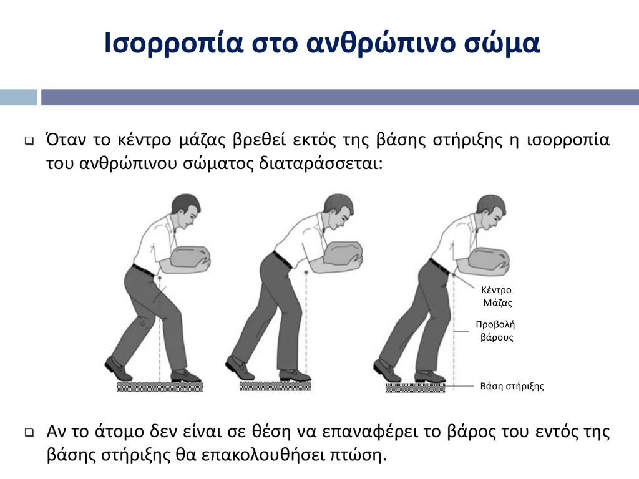

Slide 16
ΣΥΜΠΕΡΑΣΜΑΤΙΚΑ
Το άτομο για να ισορροπήσει καταναλώνει όσο το δυνατό λιγότερες δυνάμεις ανάλογα με τις επικρατούσες συνθήκες.
Όταν το Κ.Β βρίσκεται χαμηλά, τότε, το άτομο έχει περισσότερη σταθερότητα.
Το άτομο είναι πιο σταθερό, στην ύπτια ή την πρηνή, λιγότερο στην πλάγια, περισσότερο στην τετραποδική και λιγότερο στη διποδική.

Slide 17
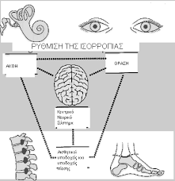
ΙΣΟΡΡΟΠΙΣΤΙΚΟΙ ΜΗΧΑΝΙΣΜΟΙ
ΣΥΣΤΗΜΑ ΛΑΒΥΡΊΝΘΟΥ ΑΥΤΙΟΥ
ΌΡΑΣΗ
ΕΞΩΤΕΡΙΚΟΙ ΥΠΟΔΟΧΕΙΣ ΘΕΡΜΟΥ- ΨΥΧΡΟΥ
ΙΔΙΟΔΕΚΤΙΚΟΙ ΥΠΟΔΟΧΕΙΣ

Slide 18
ΠΑΘΗΣΕΙΣ ΠΟΥ ΠΡΟΚΑΛΟΥΝ ΔΙΑΤΑΡΑΧΕΣ ΣΤΗΝ ΙΣΟΡΡΟΠΙΑ
Όγκοι του οπίσθιου βόθρου του εγκεφάλου.
Παθήσεις του μυϊκού συστήματος.
Παθήσεις νευρικού συστήματος.
Άλλες παθολογικές καταστάσεις.

Slide 19
ΔΙΑΦΟΡΑ ΣΥΜΠΤΩΜΑΤΟΣ ΖΑΛΗ - ΙΛΙΓΓΟΣ
Η ζάλη είναι ένα συχνό σύμπτωμα. Στη ζάλη το άτομο έχει την αίσθηση ότι χάνει την ισορροπία του.
Ο ίλιγγος είναι επίσης σύμπτωμα. Στον ίλιγγο νιώθει ότι γυρίζουν τα πράγματα γύρω του. Έχει διαταραχή στον προσανατολισμό του στο χώρο, οφείλεται στο αιθουσαίο σύστημα.

Slide 20
ΕΠΑΝΕΚΠΑΙΔΕΥΣΗ ΙΣΟΡΡΟΠΙΑΣ
Περιλαμβάνει τις εξής προϋποθέσεις,
Εξέταση της ισορροπίας της στάσης.
Ικανότητα ελέγχου προσανατολισμού σώματος στο χώρο.

Slide 21
ΙΣΟΡΡΟΠΙΑ ΣΤΗΝ ΟΡΘΙΑ ΣΤΑΣΗ
Ρόλος κνημαστραγαλικής και αστραγαλοπτερνικής άρθρωσης στην όρθια θέση. Πραγματοποιούνται κινήσεις στους αστραγάλους με σκοπό τη διατήρηση της ισορροπίας. Με κάμψη έκταση στην ποδοκνημική και στροφές στην υπαστραγαλική διατηρείται το Κ.Β του σώματος εντός Β.Σ
Ρόλος ισχίων, πραγματοποιείται σε όρθια θέση κάμψη έκταση των ισχίων.
Ρόλος κορμού.
Ρόλος μυών και συνδέσμων.
Προσαρμοστικές κινήσεις όρθιας στάσης.

Slide 22
ΑΞΙΟΛΟΓΗΣΗ ΑΣΘΕΝΩΝ ΜΕ ΠΡΟΒΛΗΜΑΤΑ ΙΣΟΡΡΟΠΙΑΣ
Ο Φυσικοθεραπευτής θα ασχοληθεί με την εκτίμηση της λειτουργίας των παρακάτω συστημάτων.
Εκτίμηση λειτουργίας παρεγκεφαλιδικού συστήματος. Αλληλοδιαδοχοκινησία, ευστοχία, αρμονία εκτέλεσης κίνησης.
Έλεγχος μυοσκελετικού συστήματος, διάφορες παθήσεις, τραυματισμοί, μπορεί να έχουν ελαττώσει την κινητικότητα των αρθρώσεων, τη δύναμη των μυών και επομένως να δημιουργούν προβλήματα ισορροπίας.
Έλεγχος περιφερικού αιθουσαίου συστήματος, εξετάζεται η επίδρασή του στο αιθουσονωτιαίο αντανακλαστικό. Ο ασθενής εκτελεί ασκήσεις με κλειστά μάτια, όπως το να περπατήσει σε ευθεία γραμμή ή να εκτελέσει σημειωτόν, παρατηρώντας εάν και πόσο αποκλίνει από τη γραμμή ή τη βάση στήριξης.
Ηλικία και φυσική κατάσταση ασθενούς, μελετά αν η γραμμή βαρύτητας περνά από τα συγκεκριμένα σημεία που προαναφέρθηκαν.

Slide 23
ΡΟΛΟΣ ΤΗΣ ΦΘ ΣΤΗ ΔΙΑΤΗΡΗΣΗ ΤΗΣ ΙΣΟΡΡΟΠΙΑΣ ΚΑΙ ΣΩΣΤΗΣ ΣΤΑΣΗΣ
Εκγύμναση μυών όλου του σώματος, με έμφαση στον κορμό και στο κάτω άκρο.
Διατήρηση ελαστικότητας συνδέσμων και μυών άνω και κυρίως κάτω άκρων.
Διατήρηση εύρους τροχιάς αρθρώσεων και κυρίως κάτω άκρων.
Εντοπισμός και κατάργηση κάθε αιτίου που μπορεί να προκαλέσει προβλήματα στον ασθενή, όπως κάποιος ισχυρός θόρυβος.
Τόνωση ηθικού ασθενούς.

Slide 24
ΑΣΚΗΣΕΙΣ ΕΠΑΝΕΚΠΑΙΔΕΥΣΗΣ ΙΣΟΡΡΟΠΙΑΣ
Θέση ασθενή καθιστός στο κρεβάτι.
Καθιστός στο κρεβάτι με τα χέρια ν ακουμπούν πάνω σε αυτό. Εκτέλεση ισομετρικών κορμού.
Προοδευτική αύξηση δυσκολίας με την προτροπή να μην κρατά ο ασθενής το κρεβάτι.
Απαγωγή του ενός άνω άκρου, του άλλου, και των 2
Κάμψη του ενός, του άλλου και των δύο
Έλεγχος στροφής κορμού από καθιστή θέση

Slide 25
Θέση ασθενή όρθια:
Κινήσεις άνω άκρων, απαγωγή 90 μοιρών και επαναφορά
Κάμψη άνω άκρων 90 μοιρών και επαναφορά.
Περιαγωγή ώμου.
Ζητάμε να σηκώσει το ένα πόδι και στη συνέχεια το άλλο.
Επαναλαμβάνει το 4 με τα χέρια στο πλαι
Βάδιση στο δίζυγο σε ευθεία γραμμή, πλάι -εμπρός -πίσω.
Ζητάμε να κάνει κουτσό και με τα δύο κάτω άκρα.
Ζητά μεταφορές βάρους στις ποδοκνημικές εμπρός πίσω πάνω

Slide 26
Να περπατήσει στο έξω χείλος του πέλματος.
Να εκτελέσει βάδιση στις μύτες των ποδιών.
Εκτέλεση κάμψης άνω άκρων με κάμψη του ενός κάτω.
Στροφές κορμού δεξιά – αριστερά.
Βάδιση ευθεία μπροστά με ανοιχτά και κλειστά μάτια.
Βάδιση χιαστί
Βάδιση εμπρός πίσω με παράλληλη υποστήριξη από τον φθ
Βάδιση κρατώντας μπάλα γυμναστικής στο ύψος του στήθους, ή κοντάρι.
Βάδιση σε δοκό ισορροπίας.
Βάδιση σε ασταθές υπόστρωμα.

Slide 27
Θέση ασθενή τετραποδική:
Ζητάμε να κάνει κάμψη του ενός άνω άκρου και στη συνέχειά του άλλου.
Ακολουθεί η 1 αλλά στα κάτω άκρα.
Ακολουθεί συνδυαστική άνω και κάτω άκρου.
Αύξηση δυσκολίας με αλλαγές στο έδαφος, υπόστρωμα κλπ.
Θέση ασθενή σε μπάλα πιλάτες: (κυρίως σε παιδιά)
Ζητάμε ασκήσεις ισορροπίας κορμού, με αρχική πλήρη υποστήριξη κάτω άκρων από τον φθ.
Προοδευτική δυσκολία με υποστήριξη του ενός κάτω άκρου.

Slide 28
Θέση ασθενούς σε τραμπάλα- πλατφόρμα ισορροπίας: (κυρίως παιδιά)
Δίνονται ασκήσεις πάνω στην τραμπάλα, προοδευτικά αυξανόμενης δυσκολίας.
Θέση ασθενούς όρθια και δυναμική:
Βάδιση μέσα σε πλαίσιο.
Βάδιση σε πλαίσιο με μπάλα στα άνω άκρα, χωρίς να κοιτά τα πόδια του.
Βάδιση με παράλληλη χρήση μπάλας, πετώ στο πάτωμα και ξαναπιάνω.
Βάδιση στις μύτες και παράλληλη κάμψη γόνατος με σκοπό τη βελτίωση της πελματιαίας κάμψης.
Βάδιση με παράλληλο πέταγμα και πιάσιμο μπάλας.

Slide 29
Όλο το πρόγραμμα εμπλουτίζεται με ασκήσεις κάμψης- έκτασης κορμού, κάμψης έκτασης ισχίων, κοιλιακών μυών, τετρακεφάλου και γενικότερα κάτω άκρου. Απαραίτητο θεωρείται και η εκτέλεση διατατικών ασκήσεων για βελτίωση ελαστικότητας και κινητικότητας αρθρώσεων.
Εκτέλεση ασκήσεων κεφαλής.
Χρήση εξειδικευμένων μεθόδων.
Όλες οι ασκήσεις πρέπει να έχουν προοδευτική ροή από την πιο εύκολη στην πιο δύσκολη. Ανάλογα με το στάδιο θεραπείας ασθενούς.

